Slide 1
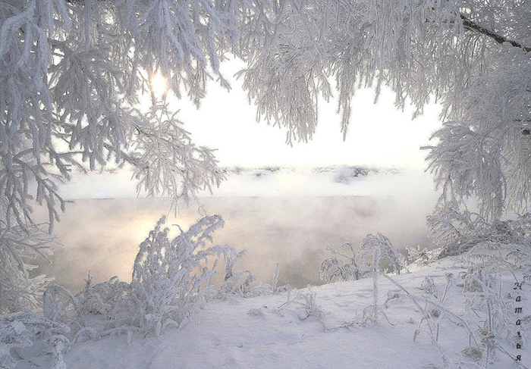
Ты прислушайся
к музыке
снега …
Сборник стихов для учащихся 8-10 классов
Автор:
Ольга Михайловна Степанова
учитель английского языка
МБОУ «Цивильская СОШ №1
имени Героя Советского Союза М.В. Силантьева»
города Цивильск Чувашской Республики
2016

Slide 2
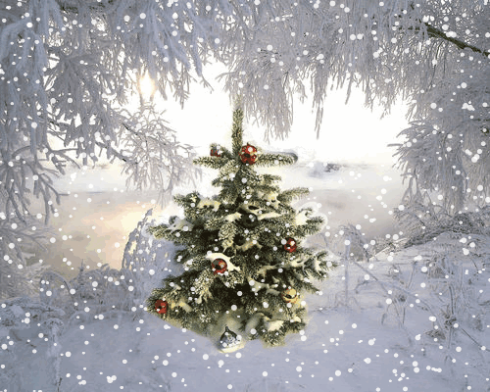
Ты прислушайся к музыке снега, Душу ввысь запрокинь и замри, Слышишь - небо летит и с разбегу Исчезает у самой земли.
Слышишь - плачут безмолвные скрипки, И целуют меня небеса Отрешённо, неверно и зыбко И в чело, и в уста, и в глаза.
Пусть ослабнут оковы реальности, Пусть снежинки касаются век, В самой светлой и чистой тональности Оглушительно падает снег.
https://my.mail.ru/community/blog-elen/photo/_groupsphoto/1125.html

Slide 3
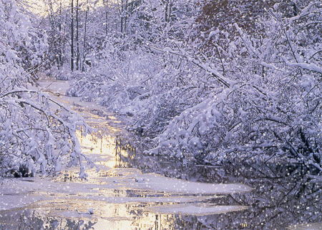
Молодой морозец веселится, Мастерски рисует звёзд узор, На закутанных прохожих злится, С ветром северным заводит спор. Шепчет песенку старушка – вьюга, Чтобы снились ласковые сны. Словно няня, добрая подруга, Зажигает звёздочки – огни. Город постепенно засыпает, В белые одежды облачась, А снежок всё сыпет и порхает, В тихом вальсе сказочном кружась.

Slide 4
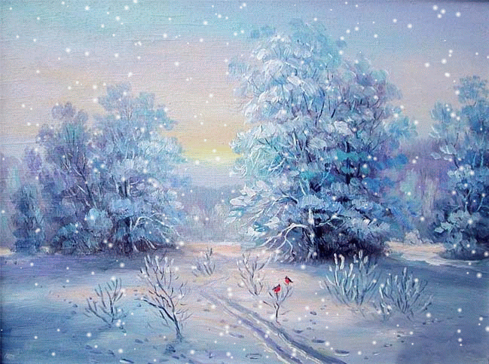
Госпожа Зима-Метелица тонких кружев наткала, Замела дома, завьюжила… и Лебёдушкой пошла.
На ветвях снежок развесила, в серебристых огоньках… Самоцветными каменьями - перелив в Березняках.

Slide 5
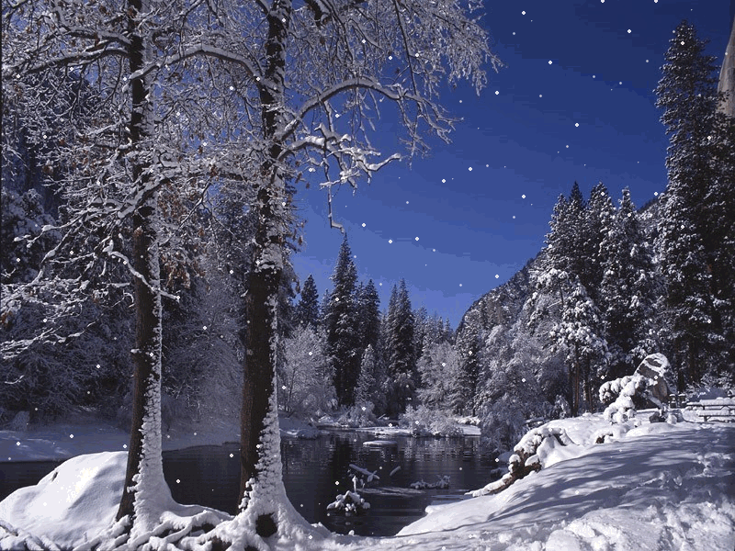
Бор Сосновый припарадился, запорошен сединой. Задремал, забыв про горести, наслаждаясь тишиной.
Даль покрылась сизой дымкою, зазвенел хрустальный Лёд. Снегири по веткам прыгали, празднуя Зимы приход!

Slide 6
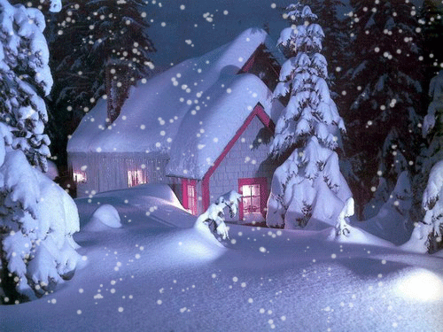
Только Солнышко нахмурившись, опустилось за рекой, Воцарилось время Сумерек, мир покрылся серой мглой.
А Метелица-Искусница вкруг раскрасила дома, Вдоль по улице заснеженной шелковая Бахрома.

Slide 7
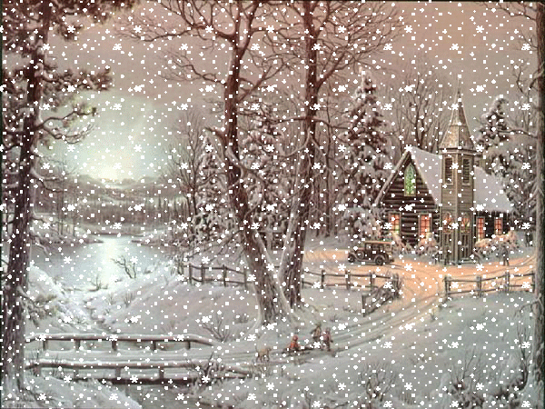
Словно добрая Волшебница, высь лазурную пуржа, Всё Снежком игриво сыпала, в танце сказочном кружа.
Своей тихой Серенадою начал Ветер карнавал, Серебристою позёмкою, он открыл Снежинок бал!

Slide 8
Госпожа Зима-Метелица, в вальсе медленно скользя, Улыбалась, словно девица, белым пальчиком грозя...
Из-за тучки, словно лодочка, мирно выплыла Луна. - Осветила все окрестности. Стала сказочной Страна.

Slide 9
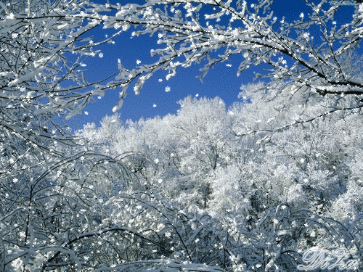
И не знала она глупая, как ей утром в снег шагнуть, Как среди сугробов царственных отыскать заблудшим путь.
Будут спать они с надеждою, что найдётся Человек И протопчет им тропиночку через нежный, свежий снег.

Slide 10
Сказка зимняя, белая, белая. Эту сказку метелица сделала. Намела она снега пушистого, И земля стала светлая, чистая. На деревья сосульки навешала, Чтоб будили под елкою лешего. Что бы он не замерз в ночь морозную, Пусть он бродит под россыпью звездною, Пусть он зимнюю сказку аукает, И как внучку снежинку баюкает…

Slide 11
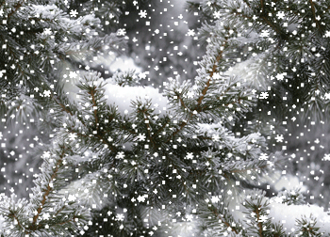
В воздухе белые хлопья кружатся,
Тихо на землю падает снег,
С каждой снежинкою преображаться
Будет природа и сам человек…
С каждой снежинкой, что падает плавно,
Чище становится всюду вокруг,
Станет в душе так приятно и славно,
Если окажется рядышком друг…
Всюду снежинки приносят улыбки,
Всюду им рады, и, как ни крути,
Снег пеленою укроет ошибки,
Что приключались на сложном пути…

Slide 12
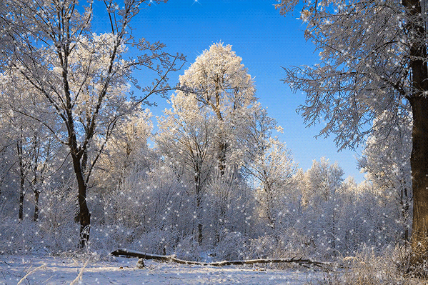
Снег кружится, на землю ложится,
Завывает метель за окном.
Замело, не пройти, не пробиться
И мороз всё скрипит сапогом.
Спит природа под шапкою снежной,
Спит и видит прекрасные сны:
«Вот подснежник в проталинке нежный,
Вот уже побежали ручьи,
Вот уже зашумели капели,
Вот уже загалдели грачи»,
А пока завывают метели -
Будем ждать наступленье весны!

Slide 13
Источники
http://otebe.info/stihi/stihi-pro-sneg.html
http://www.inpearls.ru/
http://www.vampodarok.com/pozdr/prazdniki/zima/top.html
http://happy-school.ru/publ/detskaja_komnata/stikhi/zimnjaja_fantazija/134-1-0-9938
https://www.stihi.ru/2012/12/12/3294

